Slide 1

小丑鬼牌
蔡明賢 - 4109056018 – 資工一
施昶宇 - 4109056001 – 資工一

Slide 2

Table of Contents
遊戲規則
流程圖
程式介紹
初始
抽牌
自動棄牌
順位以及挑牌
遊戲介面
遊戲開始
Conclusion

Slide 3
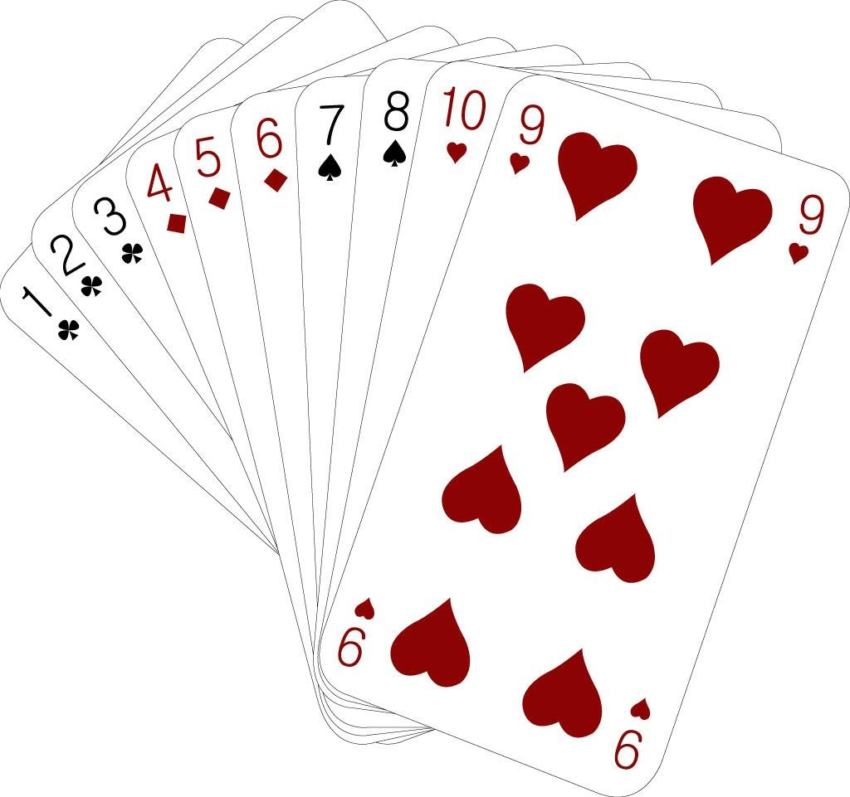
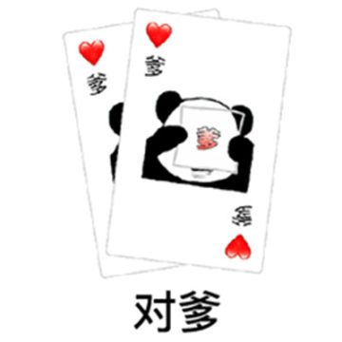
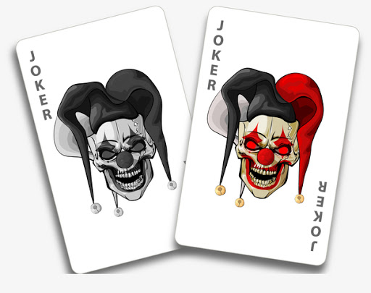
遊戲規則
Player 1
抽1張
Player 3
抽1張
Player 2
抽1張
當玩家手上有2張，直接打出來
當玩家手牌為0時，即可獲勝

Slide 4
流程圖
產生54張卡牌
洗牌/抽牌
Player 1 : 手牌為18張
Player 2 : 手牌為18張
Player 3 :手牌為18張
手牌自動捨棄2張一樣的牌
RANDOM
決定優先順序
開始遊戲
互相抽牌
手牌為0獲勝

Slide 5
程式介紹

Slide 6
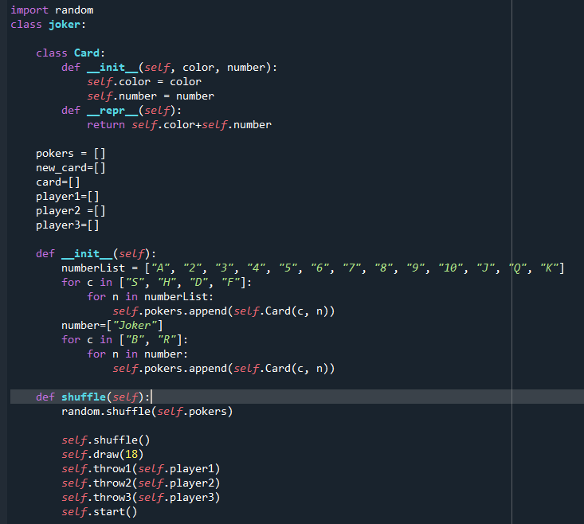
初始
設置54張卡牌
(包含4種花色以及兩張鬼牌)
S = Spades
H = Hearts
D = Diamonds
F = Flowers
洗牌
各抽18張卡
捨棄2張相同卡牌
遊戲開始

Slide 7
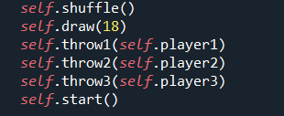
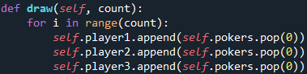

抽牌
各抽18張

Slide 8
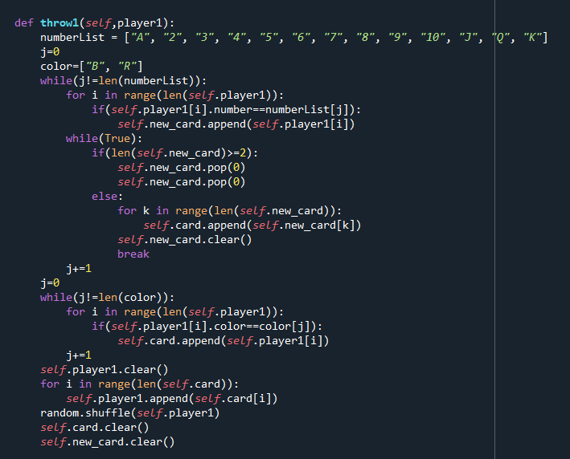
自動棄牌

Slide 9
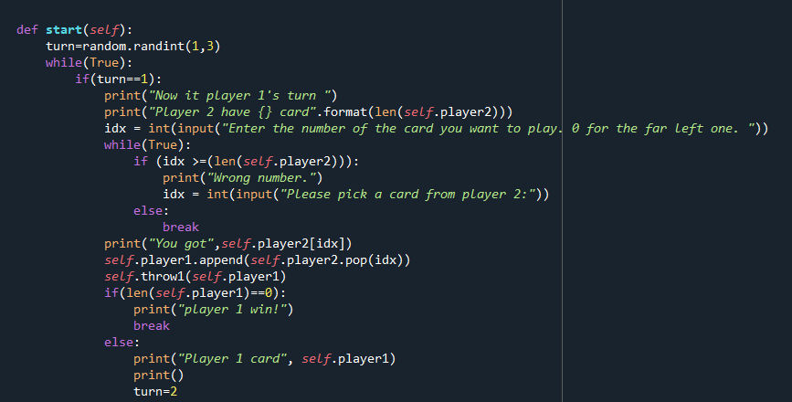
順位以及挑牌
Turn :
用來判斷優先權
Idx :
輸入你想要抽的位置
如果輸入大於對方的手牌數量，會要求重新輸入
印出抽到的卡牌
捨棄被抽到的玩家牌
如果手牌為0 宣布勝利

Slide 10
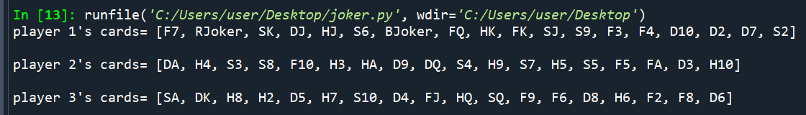
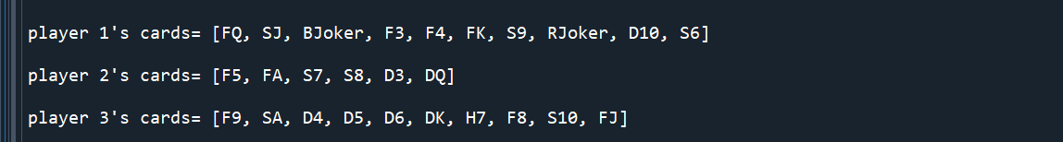
玩家手牌
玩家手牌的18張
手牌自動捨棄後

Slide 11
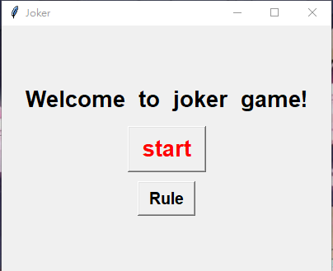
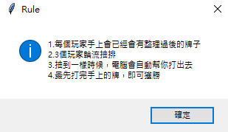
遊戲介面

Slide 12
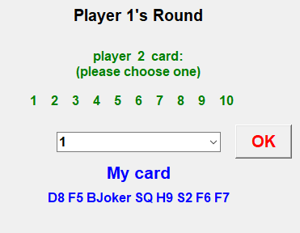
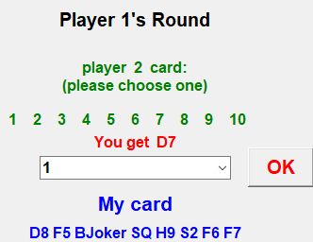
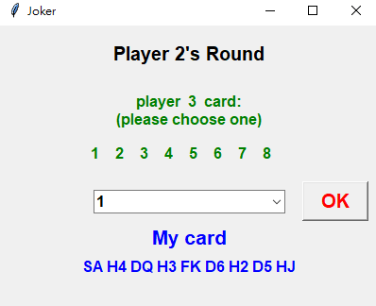
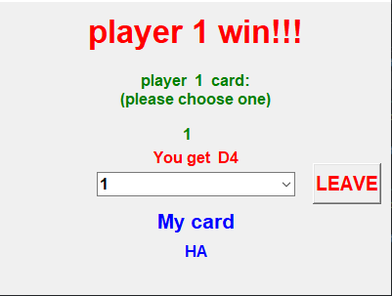

Slide 13

遊戲開始

Slide 14


Conclusion

Slide 15

THE END

